Slide 1
- Amazon Dynamo -
высокодоступное хранилище данных ключ-значение

Slide 2
~ Целевая аудитория ~
… сервисы, которым необходимы:
высокая доступность
формат данных: ключ-значение
контроль над балансом:
согласованность данных
экономическая эффективность
производительность
доступность

Slide 3
~ Системные характеристики ~
Параметры ACID
(атомарность, непротиворечивость, изоляция, долговечность)
Нет гарантий по изоляции
Изменение только 1 записи за раз
Экономическая эффективность
Гарантированное время отклика
Модель запросов
Простые чтение и запись
Дополнительное допущение
«Не враждебное» рабочее окружение
Notes:
То, что есть на самом деле
ACID:
Гарантия ACID даёт низкую доступность
Dynamo за доступность в ущерб согласованности
Модель запросов:
Состояние в виде blob (бинарного объекта)
Крайне малые объекты (~1 Мб)
Экономическая эффективность:
Гарантия 300 мс для 99.9% всех запросов с пиковой нагрузкой 500 зап./с
Дополнительное допущение:
Нет проверки на безопасность (авторизация)

Slide 4
~ Архитектурные решения ~
Разрешение конфликтов
Конфликт разрешается при чтении
Симметричность
У узлов один набор функций
Гетерогенность
Честное распределение нагрузки
Масштабируемость
Добавление и удаление узлов
Децентрализация
Управление через децентрализованные P2P технологии
Notes:
То, чего добивались инженеры
Разрешение конфликтов:
Можно разрешать при записи и при чтении (в динамо при чтении)
Может разрешать хранилище и клиент (в динамо, если хочешь может клиент, иначе на стороне системы «побеждает последняя запись»)
Симметричность:
Одинаковые наборы функций для каждого узла
Гетерогенность:
Распределение нагрузки пропорционально мощности сервера
Инкрементальная масштабируемость:
Добавление и удаление узлов с минимальным влиянием
Децентрализация:
Централизованное управление приводит к простою
Иначе получаем масштабируемость и высокую доступность

Slide 5
- Архитектура системы -
смотрим под капот, но железо пока не трогаем

Slide 6
~ Решаемые задачи ~
Сегментирование
Распределение данных по узлам
Доступность записи
Запись должна срабатывать всегда
Поддержка временных неисправностей
---
Восстановление после долговременного отключения
---
Членство в кластере и выявление неисправностей
---

Slide 7
~ Системный интерфейс ~
get (key)
Возвращает объект с контекстом
Если есть конфликты:
Возвращает список объектов с их контекстами
put (key, context, object)
Записывает объект на диск
Контекст:
Системные метаданные (например, версия объекта)
Хранится вместе с объектом (новый может быть проверен)

Slide 8
~ Сегментирование ~
Согласованное хеширование
Равномерная нагрузка
Ключ
Хэш
Virtual
Кластер
Virtual
Узел
Virtual

Slide 9
~~ Преимущества virtual узлов ~~
Масштабируемость
Количество виртуальных узлов зависит от мощности физического узла
Устойчивость системы к неполадкам в узлах
Распределение нагрузки на все доступные узлы

Slide 10
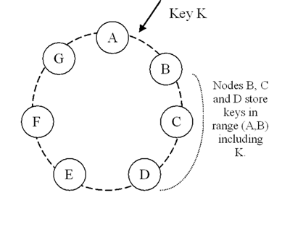
~ Репликация данных ~
N
параметр системы:
число копий каждого узла
Узел B
список предпочтений
Узел C
N = 2
Узел D
Узел E
…

Slide 11
~ Версии данных ~
Каждая правка объекта - неизменяемая версия данных
Вместе с каждым объектом хранятся векторные часы
Размер вектора не более 10 для каждого объекта
Операция обновления данных:
Выбор версии для обновления
Чтение объекта
Запись объекта

Slide 12
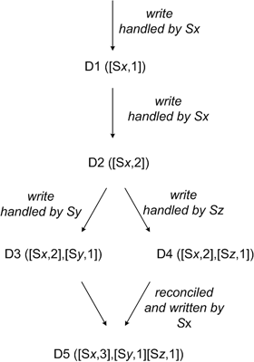
- Запись объекта была обработана узлом Sx
- Версия объекта, со связанными часами
- Перезапись объекта, обработанная узлом Sx
- Версия объекта, с обновленными часами
Два клиента одновременно делают перезапись
Запросы обрабатываются, соответственно, узлами Sy и Sz
Две версии объекта, хранящиеся на 2 узлах (Sy и Sz)
Для каждого узла свои часы, но с общей частью [Sx, 2]
- Sx обрабатывает новый запрос на перезапись с суммарными часами для D3 и D4
- Сохранение новой версии, с согласованными часами

Slide 13
~ Выполнение операций ~
СТРАТЕГИИ
Балансировщик нагрузки
Не надо реализовывать (предоставляется на стороне Dynamo)
Самостоятельный выбор узла
Существенно может уменьшить время отклика (нет перенаправлении)
УЗЕЛ - КООРДИНАТОР
Выполнение чтения/записи, согласованного с кворумом
Notes:
Узел-координатор – узел, обрабатывающий запрос
Как правило – один из первых в списке предпочтений

Slide 14
~ Кворум и “небрежный” кворум ~
R
параметр системы:
число узлов для кворума чтения
W
параметр системы:
число узлов для кворума записи
“Небрежный” кворум – вместо опроса всех узлов, опросить только первые N доступных узлов из списка предпочтения
Требуемая установка: W + R > N
Действия координатора:
Действия координатора:
Запрос версий у N узлов
Формирование векторных часов
Если не R-1 ответ, то завершение
Сохранение локальной копии
Возврат всех несвязанных версий
Оповещение N узлов о перезаписи
Если хотя бы W-1 ответят, то успех

Slide 15
~ Временная передача ответственности ~
Отключение узла ND1
Все запросы отправляются на N +1 узел в списке предпочтений (ND2)
ND2 будет сохранять запрос со специальной пометкой (hint ND1)
Восстановление узла ND1
ND2 будет проверять наличие записей с пометкой “hint ND1”
При наличии записей отправит на ND1 и удалит из локального хранилища

Slide 16
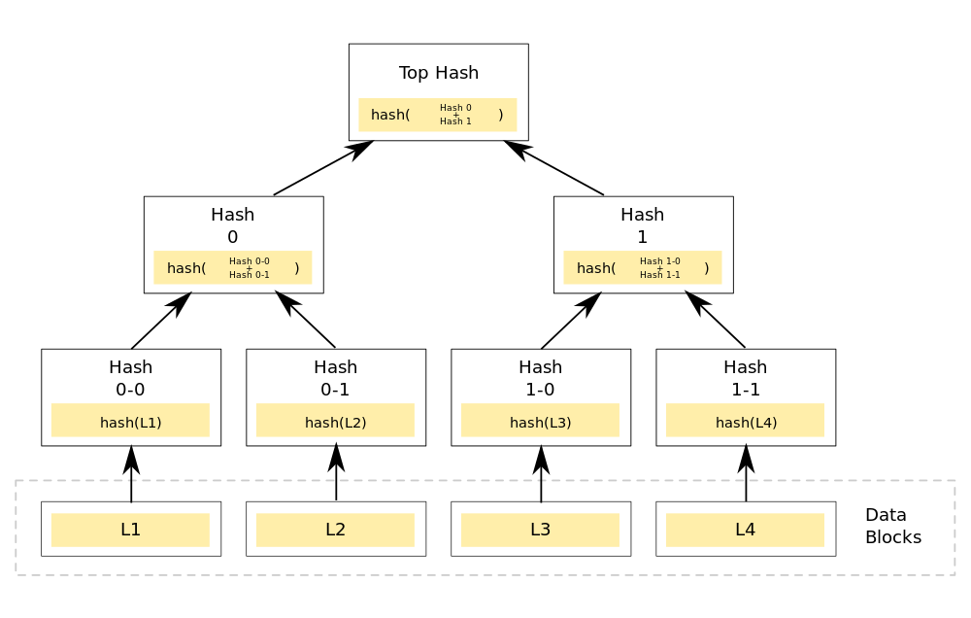
~ Синхронизация реплик ~
~~ Дерево Меркла (Merkle tree) ~~
Двоичное дерево поиска:
Лист – хэш данных
Родитель – хэш от конкатенации хэшей детей
Проверка существования:
O(log₂ K), где K – количество блоков данных

Slide 17
~ Синхронизация реплик ~
Каждый физический узел содержит дерево Меркла для каждого виртуального узла
При необходимости синхронизации узлов сравниваются деревья
Вычисляются данные, требующие синхронизации
На основе векторных часов вычисляются актуальные данные и пересылаются с узла на узел

Slide 18
~ Членство в кольце ~
Узел отправлен на техобслуживание != выведен навсегда
Явно обозначена процедура добавления и удаления узлов из кольца (выполняется администратором)
Логирование событий введения/выведения узлов
Распространение информации “о членстве” методом “слухов” и согласуется в “конечном итоге”
Раз в секунду узел связывается со случайным соседом и согласует сохранённую историю изменений
Notes:
Логирование - узел, обслуживающий запрос, записывает изменение членства в хранилище

Slide 19
~ Членство в кольце ~
Если узел первый раз вводится в эксплуатацию, то он генерирует токены, отвечающие за диапазоны сегментирования
Токены вместе с синхронизацией изменений в членстве переносятся между узлами методом “слухов”
Каждый узел знает о каждом узле хранимые диапазоны

Slide 20
~ Внешнее обнаружение ~
Узел А
Узел В
Кластер
Узел-первоисточник
Notes:
При одновременном добавлении А и В, возможно они не будут знать друг друга
Чтобы избежать этого, есть узлы-первоисточники, о которых знают все
Узлы-первоисточники - обычные узлы Dynamo

Slide 21
~ Обнаружение неисправностей ~
Узел В неисправен для А -- В не отвечает на запросы А
Пока В неисправен для А, узел А общается с узлами из списка приоритетов, для данного сегмента
Если нет клиентских запросов, то взаимодействия между узлами нет
Если запросы есть, то А периодически обновляет состояние В для себя
Каждый узел знает о присоединении и выходе других

Slide 22
~ Добавление узла хранилища ~
A
B
C
D
(A, B]
(A, B]
(A, B]
(B, C]
(B, C]
(C, D]
X

Slide 23
~ Добавление узла хранилища ~
A
B
C
X
D
(A, B]
(A, B]
(A, B]
(A, B]
(B, C]
(B, C]
(B, C]
(C, X]
(C, D]
A
B
C
X
D
(A, B]
(A, B]
(A, B]
(B, C]
(B, C]
(B, C]
(C, X]
(C, X]
(X, D]

Slide 24
- Реализация -
наконец-то добрались до пирога с котятами

Slide 25
~ Устройство узла ~
Детектор неисправностей и определения членства
Координатор запросов
Локальное хранилище
Событийно-ориентированная подсистема
Berkley Database (BDB)
MySQL
Запросы на чтение
Сбор информации с других узлов
Запросы на запись

Slide 26
~ Взаимодействие с клиентом ~
Клиент
Координатор запросов
Отправить запросы на чтение на узлы
Дождаться минимум R ответов
Мало ответов за TL? Вернуть ошибку чтения
Иначе собрать все версии, которые надо вернуть
Если выключена поддержка версий, то выполнить согласование
Конечный автомат
Исправление при чтении
Notes:
Исправление при чтении – обновление устаревших версий
(если были обнаружены в ответах с узлов)
Узел-координатор – узел, которые ответил быстрее всех на предыдущий запрос на чтение (данные хранятся в контексте)
Это увеличивает шансы получить согласованность (читай то, что записал)

Slide 27
- Опыт эксплуатации -
“Ой! да ну его в … продакшн”

Slide 28
~ Типичные варианты конфигурации ~
Согласование в
бизнес логике
Объект реплицируется между несколькими узлами
Логика согласования реализуется в клиентском приложении
(Пример: корзина в онлайн-магазине)
Согласование
по времени
Объект реплицируется между несколькими узлами
Согласование на стороне Dynamo по принципу
“побеждает последний”
(Пример: приложение, отвечающее за клиентские сессии)
Система с
быстрым чтением
Нетипичные параметры:
R = 1, W = N
Объект реплицируется между несколькими узлами
(Пример: каталог товаров)

Slide 29
~ Типичные значения (N, R, W) ~
N
R
W
3
2
2
Широко используемая на практике конфигурация (получена опытным путём)
С
С
1
Гарантированно записываем изменения в ущерб согласованию версии
С
1
С
Быстрое чтение, но жертвуем высокой доступностью

Slide 30
~ Буфер записи и кэш ~
(Поддерживается всеми узлами, но используется при необходимости)
Производительность
Буфер в оперативной памяти, через который происходят запросы на запись/чтение
Периодически сбрасывается на диск фоновым записывающим потоком
Снижение времени отклика х5
Надёжность
При незапланированном выключении узла данные могут быть потеряны, т.к. не были записаны на диск
Для уменьшения рисков используют “надёжную запись”
Не влияет на время отклика

Slide 31
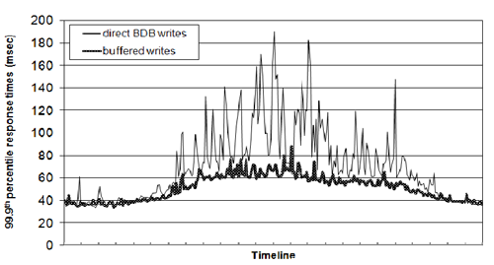
Сравнение времени отклика при буферизированной записи и прямой записи для 99.9-й процентили выборки в течение 24 часов.

Slide 32
~ Равномерная нагрузка ~
Равномерное распределение ключей, но неравномерное распределение запросов по определённым ключам
Сбалансированный узел – количество запросов на данный узел отклонялось от среднего значения на величину меньше определённого порога (здесь на – 15%)
Способ уменьшения “несбалансированных” узлов - сегментация

Slide 33
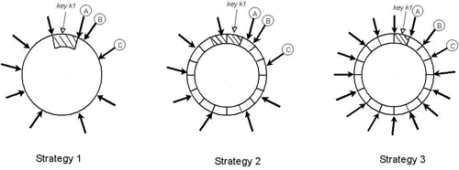
~ Стратегия 1 ~
~~ T случайных токенов и разбиение по значению ~~
Токены всех узлов упорядочены по значению
Разные размеры диапазонов из-за случайного
выбора токенов
Множество токенов и размеры диапазонов меняются при подключении/отключении нового узла
Линейный рост данных с информацией о
членстве на каждом узле
Notes:
Токен отвечает виртуальному узлу
Физический узел – сегмент кольца, содержащий несколько виртуальных узлов (или 1)
A, B, C и изображают три уникальных узла
Заштрихованная область показывает диапазон ключей
Темные стрелки указывают на положения токенов

Slide 34
~ Проблемы стратегии 1 ~
Для передачи диапазонов ключей узлу необходимо было выполнить сканирование хранилища
Для новых диапазонов необходимо пересчитать
деревья Меркле
Нет простого способа сделать snapshot хранилища
Фундаментальная проблема: взаимосвязь схем сегментирования и физического размещения
Notes:
Сканирование делать трудно (ресурсоёмкие)
Значит надо делать в фоне
Инициализация нового узла шла ~1 день
Необходимо добавить больше узлов для обработки нагрузки
Нельзя добавить узлы, не затрагивая сегментирование

Slide 35
~ Стратегия 2 ~
~~ T случайных токенов и равные разбиения ~~
Хэш-пространство разделено на Q разделов и каждому узлу присваивается T токенов
Требования: Q >> N, Q >> S * T (S – число узлов)
Токены не влияют на сегментирование, а только задают функцию отображения хэша на кольцо
Раздел помещается на N первых узлов
Notes:
Нет жесткой связи между разделами и их физическим размещением
Есть возможность изменения схемы физического размещения разделов на ходу.

Slide 36
~ Стратегия 3 ~
~~ Q/S токенов и равные разбиения ~~
С каждым узлом сопоставлено Q/S токенов
Токены выбывшего узла распределяются между остальными (аналогично при присоединении)
Быстрая инициализация и восстановление
Простота архивирования хранилища

Slide 37
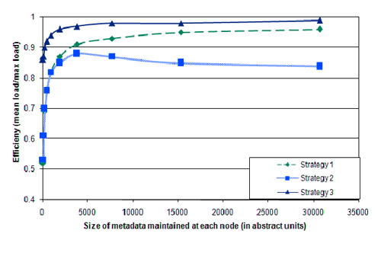
~ Сравнение стратегий ~
Сравнение эффективности распределения нагрузки при различных стратегиях для системы с 30 узлами и N = 3 с одинаковым объемом метаданных
Notes:
У стратегии 3 лучше эффективность и уменьшение данных о членстве

Slide 38
- Заключение -
сейчас будет хоть что-то понятно

Slide 39
~ Amazon Dynamo ~
Высокая доступность
Успешная обработка сбоев серверов, дата-центров и нарушение связности сети
Масштабируемость
Увеличение числа узлов для увеличения производительности в целом
Кастомизация под требования сервиса
Всего 3 параметра (N, R, W), которые позволяют полностью изменять концепцию использования хранилища
Децентрализованные системы могут быть использованы для построения высокодоступной системы

Slide 40


